Slide 1
Voltando para semana retrasada

Slide 2
Campo da saúde, que reúne os chamados determinantes da saúde, é composto por
Biologia humana: herança genética, processos de amadurecimento e envelhecimento;
Ambiente: fatores relacionados à saúde externos ao organismo humano e sobre os quais as pessoas teriam pouco ou nenhum controle: qualidade dos alimentos, do ar, da água, eliminação de dejetos;

Slide 3
Estilo de vida: conjunto de decisões que o indivíduo toma com relação à sua saúde e sobre os quais exerce certo grau de controle; e
Organização do sistema de saúde: quantidade, qualidade, ordem e relações entre pessoas e os recursos de prestação da atenção à saúde.

Slide 4
A qualidade de vida de cada grupo social é diferente, sendo também diferente a sua exposição a processos de risco que produzem o aparecimento de doenças e formas de morte específicas, assim como seu acesso a bens e serviços. Cada grupo social leva inscrito em sua condição de vida o correspondente perfil de saúde-doença uma complexa trama de processos e formas de determinação.(Breilh e Granda, 1986):

Slide 5
Conceito de saúde em que a Promoção da Saúde se baseia
Saúde não é ausência de doença
É bem estar físico, mental e social ( hoje até espiritual.
É produto de determinações biológicos, econômicas, sociais, políticas, culturais, educativas e outras
Saúde está relacionada à qualidade de vida.
Pré requisitos para QV: paz, acesso a educação, habitação, renda, alimentação, acesso a serviços de saúde, segurança, ecossistema saudável, recursos renováveis, justiça social e equidade

Slide 6
Saúde
No contexto da promoção da saúde considera-se a saúde não como um estado abstrato (ideal-utópico) mas como capacidade de desenvolver o projeto potencial pessoal de vida e responder de forma positiva aos estímulos do ambiente

Slide 7
Porque promover a saúde?
Enfrentar a complexidade da realidade sanitária
predomínio das doenças crônicas não transmissíveis,
violência,
novas endemias,
cultura da medicalização
Através de ação integrada, multidisciplinar, intersetorial com participação popular

Slide 8
Promoção da Saúde
A 1ª conferência Internacional de saúde define PS como o “um processo que confere ao povo os meios para assegurar um maior controle e melhoria de sua própria saúde, não se limitando a ações de responsabilidade do setor saúde”, propõe a capacitação das pessoas para uma gestão mais autônoma da saúde e dos determinantes da mesma.
(Carta de Ottawa, 1986)

Slide 9
Processo através do qual a população se capacita e busca meios para conseguir controlar os fatores que favorecem seu bem-estar e da comunidade ou que podem coloca-la em risco, tornando-a vulnerável ao adoecimento e prejudicando sua qualidade de vida

Slide 10
Promoção da saúde é o conjunto de atividades, processos e recursos, de ordem institucional, governamental ou da cidadania, orientados a propiciar a melhoria das condições de bem-estar e acesso a bens e serviços sociais que favoreçam o desenvolvimento de conhecimentos, atitudes e comportamentos favoráveis aos cuidados da saúde e o desenvolvimento de estratégias que permitam, à população maior controle sobre sua saúde e suas condições de vida, a níveis individual e coletivo (Gutierrez, 1994)
Definição mais apropriada para a AL. Agrega a responsabilidade do Estado à da comunidade na Promoção da saúde de indivíduos e coletividades
Notes:
Definição mais apropriada para a AL. Agrega a responsabilidade do Estado à da comunidade na Promoção da saúde de indivíduos e coletividades

Slide 11
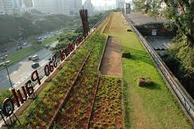
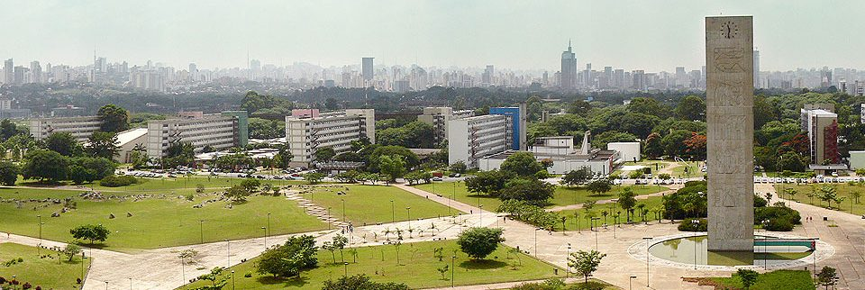
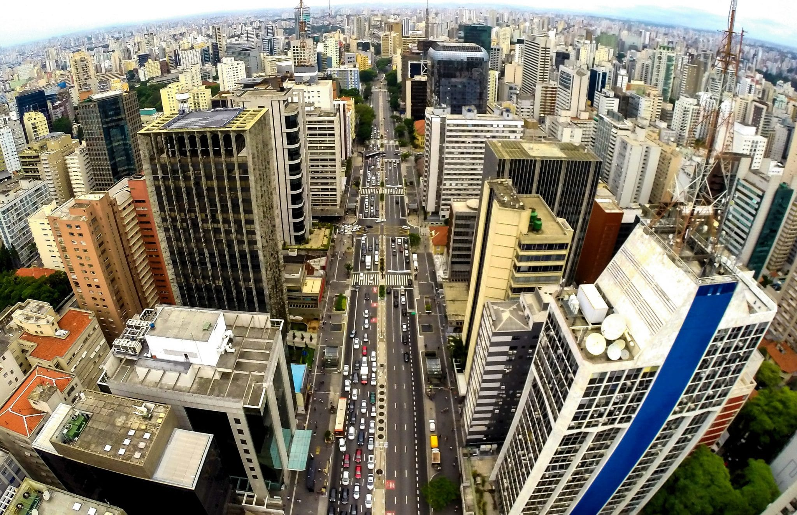
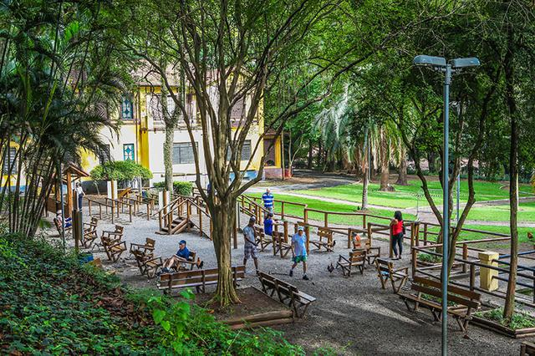
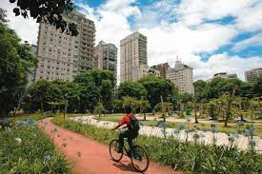
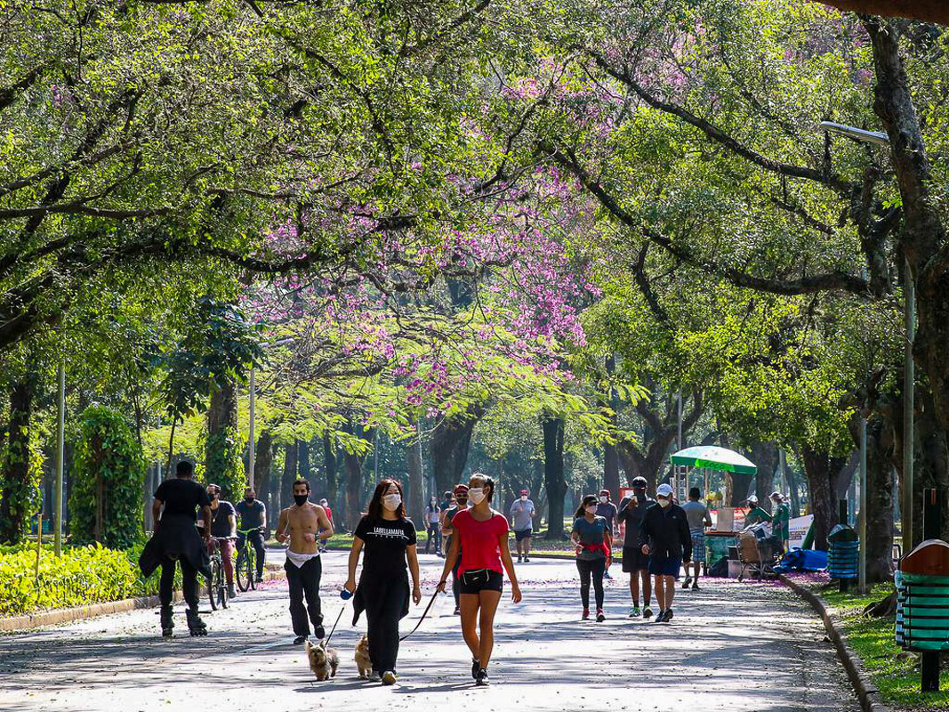
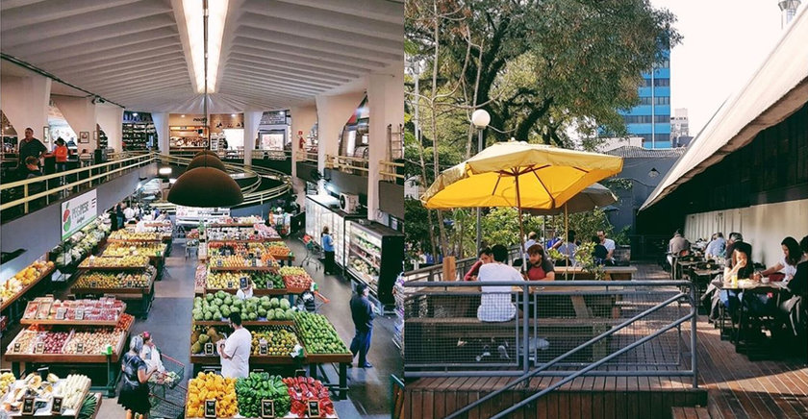
Nossas “ andanças” e entrevistas

Slide 12
Nossas “ andanças” e entrevistas
Condições sociais de vida e trabalho
Hábitos: não fumar, não beber, atividade física, meditação
Alimentação: acesso, adequada, saudável, fast food, ultra processados. Horário para se alimentar/pular refeições, comensalidade (morar só), encontro. Não ter tempo para cozinhar
Bom sono
Lazer, playground, pic nic,
Cultura: museu, aquário, Centro cultural, Instituto Moreira Salles
Estabilidade financeira
Escolher seu horário de trabalho, fazer o que quiser

Slide 13
Nossas “ andanças” e entrevistas
Entorno favorável/desfavorável Limpeza urbana, CRUSP, arborização, condições sanitárias do mercado municipal, Universidade promotora da saúde. Diferenças entre territórios (domicílioXUSP)
Mobilidade urbana : ciclovia, falta de linhas de ônibus, tempo de deslocamento
Contrastes: Faria Lima, Parque Trianon, Parque do Povo
Trabalhadores formais/informais
Exclusão social
Habitação: Ocupação
Serviços de saúde: HC, ter plano de saúde, sistema de saúde caro, demora no atendimento, financiamento do SUS

Slide 14
Princípios e Campos de Ação da Promoção da Saúde

Slide 15
Princípios da promoção da saúde
Concepção holística
Intersetorialidade
Participação social
Empoderamento
Equidade
Ações multi-estratégicas
Sustentabilidade

Slide 16
Concepção Holística
Concepção ampliada de saúde
Integralidade como referência
“conjunto articulado e contínuo das ações e serviços preventivos e curativos, individuais e coletivos, exigidos para cada caso em todos os níveis de complexidade do sistema” Brasil – Lei 8.080/90
direito universal do usuário de ser atendido em suas necessidades de saúde
Prática do cuidado, do acolhimento, da humanização
“a promoção da saúde envolve a população como um todo no contexto do seu dia-a-dia, ao invés de enfocar grupos com risco para doenças específicas”

Slide 17
Concepção holística
Saúde como um conceito holístico e positivo, que integraria as dimensões do bem estar humano.
Significa que além do que ter onde viver, o que comer, ter assistência a saúde e contar com trabalho remunerado; também necessita ter acesso a outros componentes da saúde:
os direitos humanos, a paz, a justiça, as opções de vida digna, a qualidade dessa vida;
a possibilidade de criar, de inovar, de sentir prazer, ter acesso a arte e cultura, enfim,
de chegar a uma velhice sem incapacidades, com plena capacidade para continuar desfrutando a vida até que o ciclo vital termine”.
( RESTREPO,2001)

Slide 18
Intersetorialidade
Articulação de saberes e experiências de planejamento, realização e avaliação de ações para alcançar efeito sinérgico visando ao desenvolvimento social e a inclusão social.
Para a operacionalização da PS é necessária a cooperação entre diferentes setores envolvidos e articulação de suas ações: legislação, sistema tributário, educação, habitação, serviço social, trabalho, alimentação, lazer, agricultura, planejamento urbano, etc

Slide 19
Participação Social
Entendida como o envolvimento de atores diretamente interessados no processo de eleição de prioridades, tomada de decisões, implementação e avaliação de iniciativas. (OMS, 1998)
Processo de negociação
Desenvolvimento e fortalecimento das comunidades
Informação
Formação técnica e política
Empowement

Slide 20
Equidade
Relaciona-se a justiça social.
Eliminação de diferenças desnecessárias, evitáveis, injustas que restringem oportunidades para se atingir o direito de bem estar
Equidade horizontal: destinação de recursos iguais ou equivalentes para necessidades iguais
Equidade vertical - Destinação de diferentes recursos para diferentes níveis de necessidades

Slide 21
Equidade
Deve ser capaz de garantir o gozo de uma situação de igual bem-estar para todos os cidadãos.
Segundo Barros (apud Sem, 2002), a equidade em saúde deve ser vista como um “conceito multidimensional que inclui aspectos relacionados ao nível de saúde que se tem e à possibilidade de se obtê-la, e não apenas com a distribuição do cuidado sanitário. Inclui a justiça dos processos e, por conseguinte, deve-se atentar para a ausência de discriminações na prestação da assistência”

Slide 22
Equidade
IGUALDADE NA DIFERENÇA (tratar diferentemente os desiguais)
Dimensão política
Processo distributivo
Realização da plena potencialidade
Direitos humanos básicos

Slide 23
Segundo o CHETRE (Center for Health Equity, Training , Research and Evaluation), o conceito sugere que pessoas diferentes deveriam ter acesso a recursos de saúde suficientes para suas necessidades de saúde e que o nível de saúde observado entre pessoas diferentes não deve ser influenciado por fatores além de seu controle (renda, educação, etnia).
Dificuldades: definir o que é necessidade de saúde, o que é justo ou injusto

Slide 25
Ações multi-estratégicas
Pressupõe o envolvimento de diversas disciplinas e diz respeito à combinação de métodos e abordagens variados:
desenvolvimento de políticas,
mudanças organizacionais,
desenvolvimento comunitário,
questões legislativas, educacionais e do âmbito da comunicação

Slide 26
Sustentabilidade
Criar iniciativas que estejam de acordo com o princípio do desenvolvimento sustentável e garantir um processo duradouro e forte (Ziglio e col, 2000)
Qualidade de vida, justiça social, equilíbrio ambiental e necessidade de desenvolvimento com capacidade de suporte. Garantia de sustentação econômico-financeira e institucional

Slide 27
A continuidade das políticas de promoção de saúde é especialmente importante tendo em vista que se trata de iniciativas de natureza complexa, envolvendo processos de transformação coletivos com impacto a médio e longo prazo.

Slide 28
Campos de Ação da Promoção da Saúde
Elaboração de políticas públicas saudáveis
Criação de ambientes saudáveis
Reforço da ação comunitária
Desenvolvimento de capacidades pessoais
Reorientação dos serviços de saúde

Slide 29
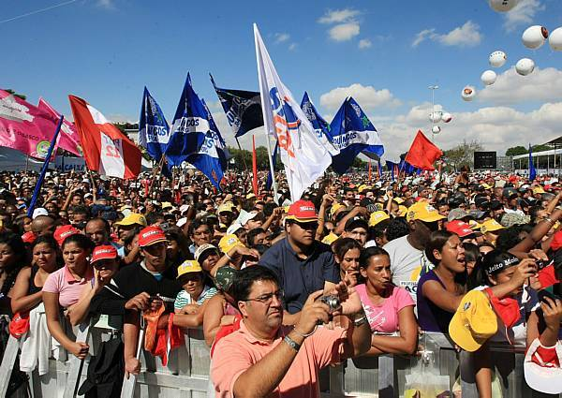
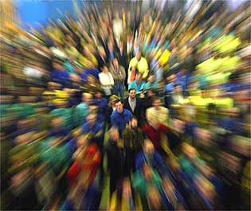
Políticas Públicas
Público
Aquilo que se refere a todos; compromete todos no atendimento de demandas e necessidades sociais
(PEREIRA, 2008)

Slide 30
Política Pública
Políticas públicas são ações e programas que são desenvolvidos pelo Estado para garantir e colocar em prática direitos que são previstos na Constituição Federal e em outras leis. Visam o bem estar da população.
Além desses direitos, outros que não estejam na lei podem vir a ser garantidos através de uma política pública. Isso pode acontecer com direitos que, com o passar do tempo, sejam identificados como uma necessidade da sociedade.
Supõe:
* Relações entre o Estado e a sociedade;
* Possibilidade de Acesso imparcial a todos;
* Visa atender grande número de pessoas.
Política Social: é um tipo de Política pública que visa garantir o suprimento dos direitos básicos aos cidadãos: saúde, moradia, segurança, alimentação e etc.

Slide 31
Políticas Públicas Saudáveis
Os determinantes do processo saúde-doença encontram-se fora do alcance dos serviços de saúde. A criação de políticas públicas saudáveis é uma estratégia voltada para colocar a saúde na agenda de outros setores formuladores de políticas públicas
As políticas de saúde se inscrevem nas políticas de proteção social, junto com as de assistência e previdência.

Slide 32
Elaboração e implementação de políticas públicas saudáveis
Requer instrumentos técnicos e metodológicos de informação, educação e comunicação social de forma a levar os problemas sociais prioritários aos decisores de políticas públicas
Legislação, medidas fiscais, taxações, mudanças organizacionais, ações coordenadas apontadas para a equidade em saúde, distribuição mais equitativa de renda e políticas sociais;

Slide 33
Políticas públicas voltadas para a promoção da saúde
Estão para além do setor saúde e do sistema de saúde;
São políticas públicas intersetoriais.
Justificam a articulação e integração de agendas e de fóruns participativos, como os Conselhos Consultivos e/ou Gestores de Políticas de diferentes áreas, tais como ambiente e segurança alimentar e nutricional, em um contexto político, social e administrativo de descentralização e de surgimento de múltiplas redes sócio-políticas.

Slide 34
articulação de parcerias e atuações intersetoriais, entendida como convergência de esforços em torno das necessidades sociais geradas;
ação coletiva participativa na construção de agendas sociais operando em redes sociais promotoras da qualidade de vida e saúde;
responsabilidade múltipla: combinação de ações conjuntas do Estado e da sociedade civil, com multiplicidade de estratégias.

Slide 35
Na Declaração de Adelaide, na 2ª Conferência Internacional de PS realizada em 1988 a área de alimentação e nutrição foi destacada como prioritária na PS .
As ações na área de políticas de segurança alimentar e nutricional devem buscar a garantia de acesso universal à ração em quantidade suficiente, com qualidade, respeitando os aspectos sócio culturais da população
No Brasil: CF, Política Nacional de Alimentação e Nutrição, Merenda escolar, trabalhador, políticas de inclusão

Slide 36
Criação de ambientes favoráveis à saúde:
proteção do meio ambiente, conservação dos recursos naturais, acompanhamento do impacto que as mudanças no meio ambiente produzem sobre a saúde, o melhoramento dos entornos sociais e culturais e a promoção de ambientes que facilitem e favoreçam a saúde (trabalho, lazer, domicílio, escola, cidade);

Slide 37
mais do que investir em adaptações dos indivíduos ao ambientes, significa assegurar ambientes físicos e sociais que possibilitem as atitudes saudáveis. Tornar as escolhas saudáveis as mais fáceis.
Deve-se também pensar em microambientes como as habitações, edifícios, locais de trabalho, escolas, universidades, meios de transporte, etc

Slide 38
A inter-relação entre os ambientes, os estilos de vida e os comportamentos saudáveis é muito estreita
Saúde ambiental
Melhoramento dos entornos sociais requer estímulo e incentivo para o fortalecimento de estratégias de ajuda mútua, a organização de grupos de autogestão e suporte em problemáticas comuns. Ex políticas voltadas à proteção da mulher

Slide 39
Fortalecimento da ação comunitária, empoderamento:
participação social do ponto de vista individual e do processo de vida em comunidade,
acesso total e contínuo às informações e às oportunidades de aprendizado;
Empoderamento enquanto processo social intimamente ligado à participação comunitária, a consolidação dos processos participativos, de espaços de negociação, de diálogo, e principalmente de criar consciência dos direitos sociais das pessoas

Slide 40
Empoderamento
Empowerment é um conceito complexo que toma emprestado noções de distintos campos do conhecimento. Tem raízes nas lutas pelos direitos civis, no movimento feminista e na ideologia da “ação social” presente nas nações desenvolvidas na segunda metade do século passado.

Slide 41
Relacionado a ampliação de poder ou fortalecimento
Pode ser considerado um processo de desenvolvimento pessoal, interpessoal ou de ampliação do poder político
Poder sobre = poder com dominação / poder com= poder produtivo
Na prática dos serviços públicos sociais – implica que os indivíduos e grupos sociais possam ampliar o controle sobre suas vidas por meio da participação em grupos e processos decisórios, visando transformar a realidade social e política

Slide 42
A quem se empodera? Aos excluídos (pobreza, gênero, etnia, pessoas com incapacitades)
Para que se empodera? Para aumentar, criar condições para que os grupos adquiram capadidade para tomar decisões
Por quem se empodera? Por funcionários de diferentes setores do governo, líderes , trabalhadores da saúde pública,...

Slide 43
Desenvolvimento de habilidades pessoais
Educação para a saúde, processo de capacitação (aquisição de conhecimentos) e de consciência política
capacitar os indivíduos a aprender durante toda a vida e se preparar para todos os seus estágios. O desenvolvimento de habilidades pode incluir as dimensões individual, familiar, grupal, coletiva, organizacional e até da ação política

Slide 44
Capacitar indivíduos, grupos, comunidades e organizações para construir a capacidade para promover saúde a fim de melhorar os níveis de saúde e reduzir as iniquidades.

Slide 45
Reorientação dos serviços no sentido da PS
Reformas nos sistemas de saúde, de forma a torná-los mais eficientes e efetivos, que façam mais prevenção de doenças e PS
intersetorialidade, formação de recursos humanos
Apesar de se falar em reorientação de serviços de saúde, devemos incluir os serviços sociais em geral pois influenciam a QV e o bem estar das pessoas (Serviços de nutrição, atenção aos idosos, aos com incapacidades, suporte social aos jovens, às mulheres, aos idosos, etc)

Slide 46
rever a finalidade dos serviços.
Superar a ênfase dada às ações individuais e curativas, centradas na ausência de doenças, incorporando-se instrumentos constitutivos e permanentes de vigilância da saúde, na perspectiva dos determinantes e condicionantes de saúde.
Capacitação dos recursos humanos para o novo ideário da Promoção da Saúde

Slide 47
Outros processos metodológicos
Além dos cinco campos há 3 processos metodológicos importantes em promoção da saúde:
Mediação: para envolver todos os atores sociais e conseguir seu comprometimento
Advocacia: por causas do interesse público, Advogar ou defender os direitos de indivíduos, comunidades e organizações com a finalidade de melhorar a saúde e construir a capacidade de atuar na promoção da saúde.
Informação e comunicação social: Empregar abordagens, técnicas e recursos apropriados para comunicar-se efetivamente com diversos públicos-alvo ou audiências

